Slide 1
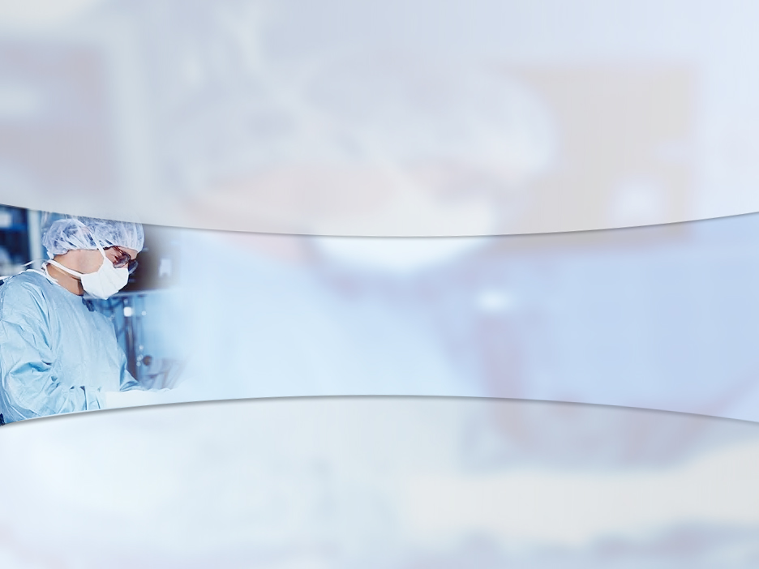
Sistema de Triagem Dinâmica em Situação de Catástrofe (STD-SC)
[ Apresentação Intercalar ]
DEETC, 22 de Fevereiro de 2007

Slide 2

Intervenientes
Orientadores
  Eng. Diogo Remédios
  Eng. Carlos Gonçalves
Alunos
  Jorge Silva nº22259
  Bruno Amaral nº28013

Slide 3
Tópicos
Problema e Objectivo
Focus
Cenário
Funcionalidades
Pontos-chave
Resultados
Planeamento
Notes:
Cuidado com os screenshots porque tem de ser ver qual a melhor gui e a modulção indicada para se adicionar mais funcionalidades fácilmente
Pode-se fazer uma aplicação gui em .net para se apresentar isso, é melhor q screenshots!!!

Slide 4
Problema e Objectivo
Situação de Catástrofe
  Triagem Dinâmica
  Eficácia na Gestão dos recursos
Coordenação/ Partilha de informação
  Sobre o estado das vitimas
  Diversas equipas de salvamento

Slide 5
Focus
Processo de detecção e salvamento da vítima até ao seu tratamento numa unidade hospitalar
  equipas de salvamento equipadas de dispositivos móveis
    efectuar uma rápida identificação das vítimas e do seu estado de saúde.
Notes:
O q nos foi pedido pelos orientadores
motor de workflow para a parte burocrática do processo

Slide 6
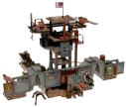


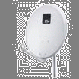






Cenário
[CCC]
[CA]
[CCM]
Notes:
Paciente –ser humano que necessita de Primeiros Socorros,
Paramédico– responsável por providenciar os Primeiros Socorros que o Paciente necessita,
Centro de Coordenação Móvel[1] (CCM): meio de transporte de Pacientes para um Centro de Atendimento. Tipicamente é uma ambulância ou Helicópetro.
Centro de Atendimento* (CA): local onde é prestada toda a Assistência Médica. Pode ser um Hospital ou mesmo um centro improvisado.
Centro de Coodenação Central* (CCC): permite toda a coordenação logística de vários Cenário de Catástrofe

Slide 7
Funcionalidades
Permitir a mobilidade da informação
  Manter informação actualizada
Permitir ter um controlo geral sobre o cenário
  estatísticas
Fornecer informações filtradas para familiares e media
Permite sincronizar equipamentos
Notes:
Evita que um paramédico perca tempo com um doente já analisado ( RFID será colocado de forma visível)
Permite descarregar imediatamente (por rede Móvel) informação para o centro de coordenação se houver necessidade imediata
Regista quais os pacientes diagnosticados por um determinado paramédico permitindo analisar desempenhos
Permite a actualização rápida de toda a informação sobre o estado do paciente no Centro de Coordenação
Baixo custo de comunicações porque a rede Móvel apenas é utilizada em situações de elevada necessidade
Permite conhecer o estado e número de vítimas
Disponibilizar informação oficial para os utilizadores da web sobre o estado da situação, número de vítimas, etc...
sincronismo entre PDA a pedido explícito, se por alguma infelicidade o paramédico não conseguir passar informação para o CA (eg) estiver preso

Slide 8
Pontos chave
Formas redundantes de transferir dados entre os intervenientes
Partilha de informação entre os diversos equipamentos
  Fault-tolerance
Utilização de GPRS para tornar o paramédico mais independente
Notes:
Utilização de GPRS no caso de falha de comunicação com o CCM

Slide 9
Resultados
Levantamento dos requisitos e funcionalidades para a plataforma
Protótipo do sistema
Página web
Notes:
Pagina web: mantida ao longo do projecto onde deverão ser tornados públicos os contributos resultantes do projecto.

Slide 10
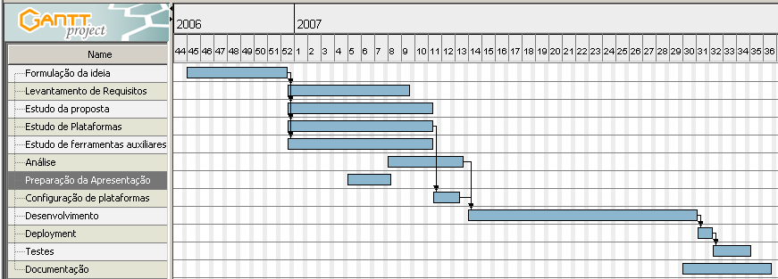
Planeamento

Slide 11
Outras funcionalidades...
(Implementações Futuras)
Possibilidade de se conhecer a localização dos paramédicos por triangulação de CCM quando tal for possível
Possibilidade de se conhecer a localização das ambulâncias através de GPS

Slide 12
FIM
Sistema de Triagem Dinâmico em Situação de Catástrofe
Questões?
Comentários ?

Slide 13
Paramédico → Paciente
Coloca uma TAG no paciente
Regista no PDA
  o identificador da TAG
  toda a informação que considerar necessário sobre o estado de saúde
Notes:
Consulta na net: por familiares, interessados e pelos Media

Slide 14
Paramédico → CCM
A informação registada pelo paramédico sobre os pacientes poderá ser transferida automaticamente
No CCM a informação pode actualizada por outro paramédico
Notes:
Consulta na net: por familiares, interessados e pelos Media

Slide 15
CCM → CA
Informação é transferida do CCM para o CA
Informação pode ser actualizada pelos Médicos
Notes:
Consulta na net: por familiares, interessados e pelos Media

Slide 16
CA → CCC
Sincronismo dos dados
Processamento dos dados e construção de relatórios após o atendimento do paciente
Notes:
Consulta na net: por familiares, interessados e pelos Media

Slide 17
Paramédico → CCC
Transferir informação sobre os pacientes directamente para o CCC via GPRS
O CCC pode dar uma resposta quase imediata ao paramédico consoante o seu diagnóstico
Notes:
Consulta na net: por familiares, interessados e pelos Media

Slide 18
CCC → Público
Fornecer informação cuidada aos familiares para os manter a par da situação do acidentado
Disponibilizar um serviço para os media onde são disponibilizadas informações sobre o sinistro/catástrofe
Notes:
Consulta na net: por familiares, interessados e pelos Media

